Slide 1

МБООУ Ийская санаторная общеобразовательная школа-интернат Тоджинского района РТ
Отчет о результатах работы летнего стационарного лагеря «Родничок» за 1 сезон
Старшая вожатая: Куулар Ш.О.
Лето 2025 г.

Slide 2

Что такое лагерь? Лагерь — это жара! Лагерь — это отряд! Лагерь — это когда Тебе каждый здесь рад! Лагерь- это когда Ты не хочешь назад! В лагере каждый день Праздничный парад!!!

Slide 3

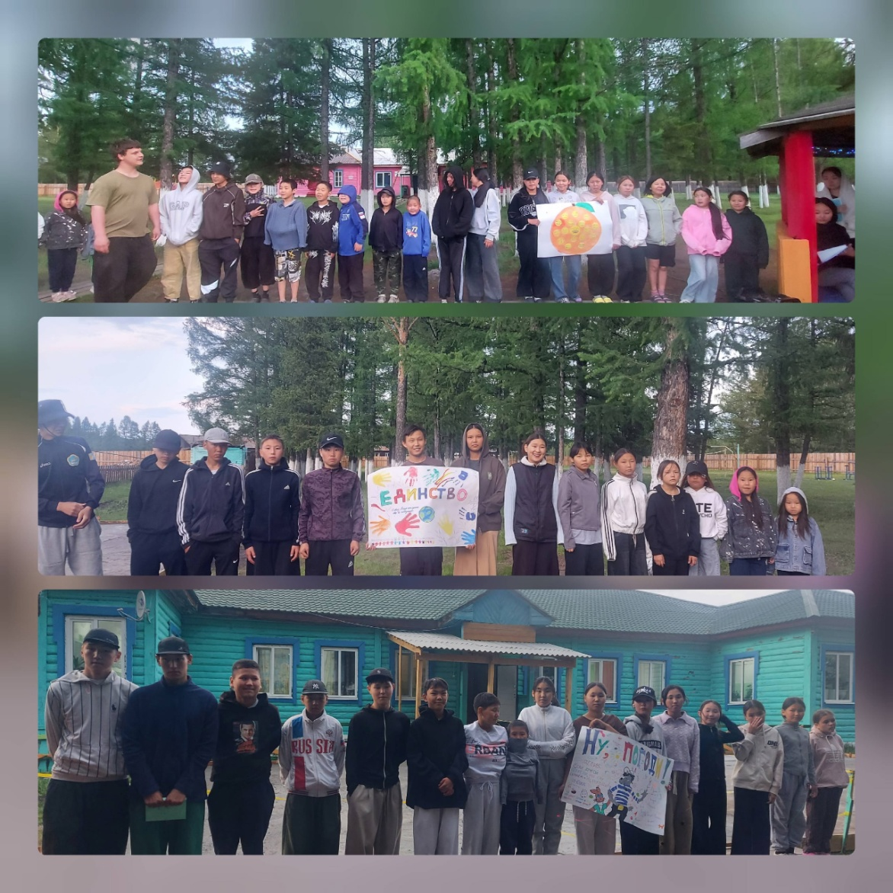
10 июня открыл свои двери летний
стационарный лагерь«Родничок»
для 58 девчонок и мальчишек
при МБООУ «Ийской СШИ»
Наш лагерь «Родничок» хорош!
Все для счастья тут найдешь:
Разрядка и восстановление,
Спорт и развлечения,
Полноценное питание,
Дружба и соревнования.

Slide 4


Актуальность
Летние каникулы составляют значительную часть свободного времени детей. Этот период как нельзя более благоприятен для укрепления здоровья. Здоровье -бесценное достояние не только каждого человека, но и всего общества. В последнее время всё очевиднее становится ухудшение здоровья детей. Поэтому, забота о сохранении здоровья детей- важнейшая обязанность школы, отдельного учителя и самого ребёнка. Здоровье-основа формирования личности. Приоритетным направлением программы является подготовка и организация воспитательно-оздоровительной работы в летнем стационарном лагере. В нем отдыхают дети из малообеспеченных, многодетных семей, дети группы риска, состоящих на внутришкольном контроле, а также дети из разных уголков нашей прекрасной республики. Длительность смены 21 день. В лагере ребенок заполняет свое свободное время полезными делами, укрепляет здоровье.

Slide 5
Лагерь – это новый образ жизни детей, новый режим с его особым романтическим стилем и тоном. Это жизнь в новом коллективе, это, наконец, новая природосообразная деятельность. Это время игр, развлечений, свободы в выборе занятий, снятия накопившегося за год напряжения, восполнения израсходованных сил, восстановления здоровья. Это период свободного общения детей. Наш лагерь открывается на основании приказа по учреждению и комплектуется из обучающихся от 7 до 17 лет. Зачисление производится на основании заявления родителей (законных представителей). В лагере организуются отряды с учётом возрастных особенностей и интересов обучающихся, строго соблюдаются требования санитарно-гигиенических норм и правил, правил техники безопасности. Лагерь размещается на базе МБООУ «Ийская санаторная орбщеобразовательная школа-интернат». В основу организации закладываются здоровьесберегающие технологии, реализующиеся в игровой форме. Цель: Создание оптимальных условий, обеспечивающих полноценный отдых детей, их оздоровление и творческое развитие. Задачи: 1. Создавать условия для организованного отдыха детей. 2. Приобщать ребят к творческим видам деятельности, развитие творческого мышления. 3. Способствовать формированию культурного поведения, санитарно-гигиенической культуры. 4. Создавать благоприятные условия для укрепления здоровья детей. 5. Предоставлять ребенку возможность для самореализации на индивидуальном личностном потенциале. 6. Формировать у ребят навыки общения и толерантности. 7. Формировать у ребят элементарные экологические представления и понятия, подвести к пониманию важности и необходимости охраны окружающей природы.

Slide 6
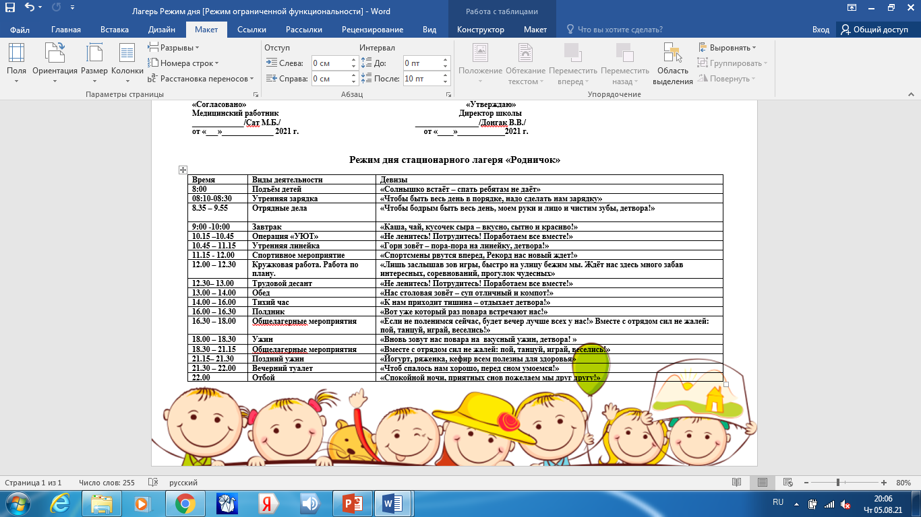
Режим работы лагеря «Родничок»

Slide 7

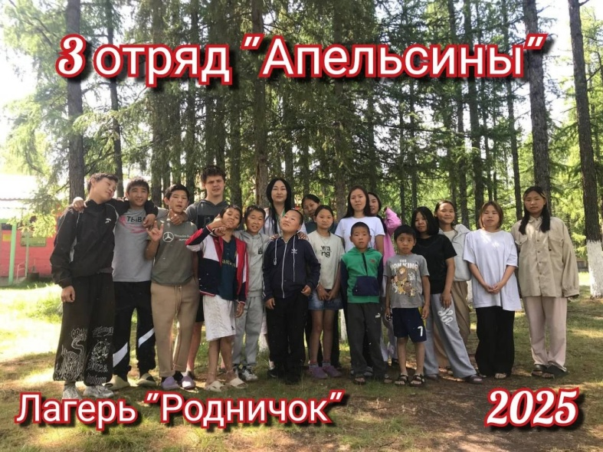
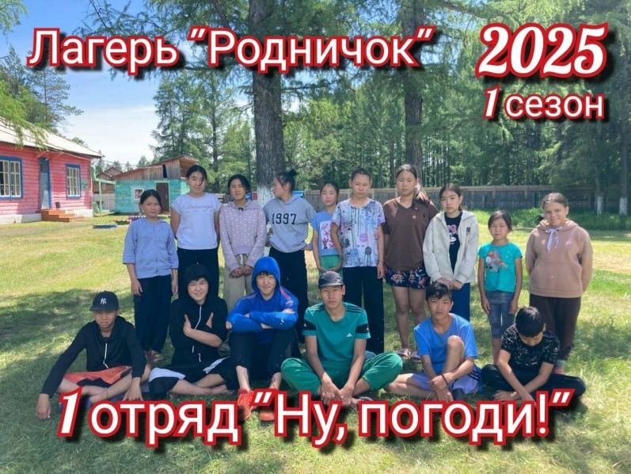
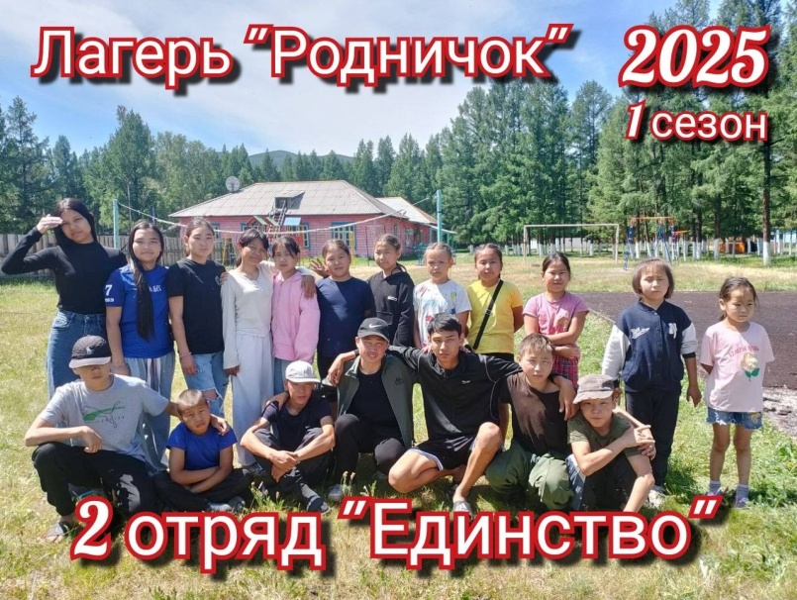
В лагере были организованы 3 отряда «Ну, погоди!», «Единство» и «Апельсины»

Slide 8
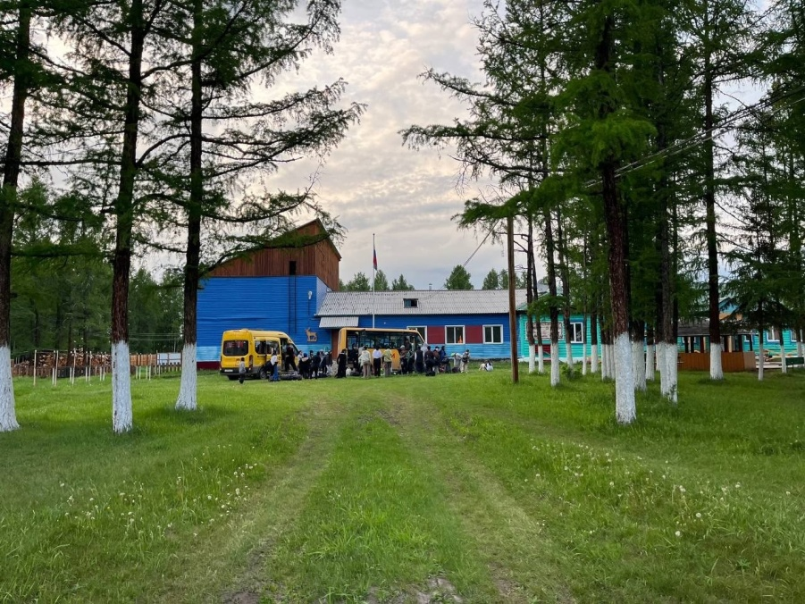
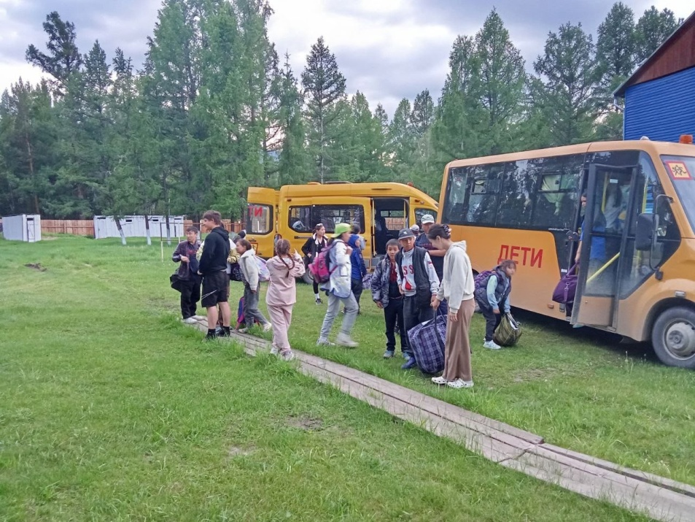
.
И вот наступил долгожданный день. Солнечным лучиком прилетело и к нам лето. Весёлые детские голоски наполнили радостным щебетанием стационарный лагерь «Родничок». Началась интересная лагерная жизнь. Каждый день лагерной смены был тематическим, начинался встречей детей с воспитателями и вожатыми. А утренняя зарядка под музыку давала детям заряд бодрости и энергии на целый день.

Slide 9
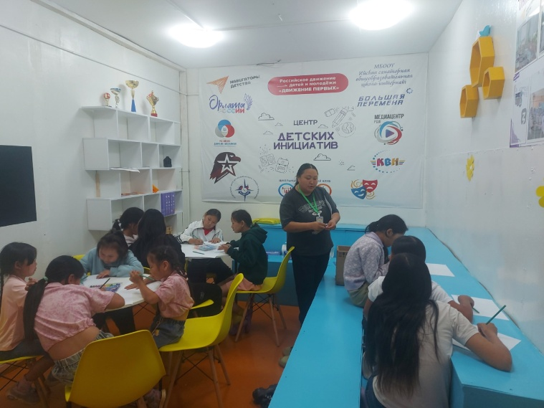
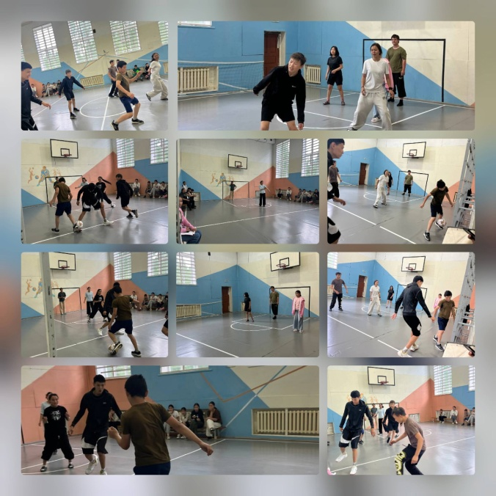
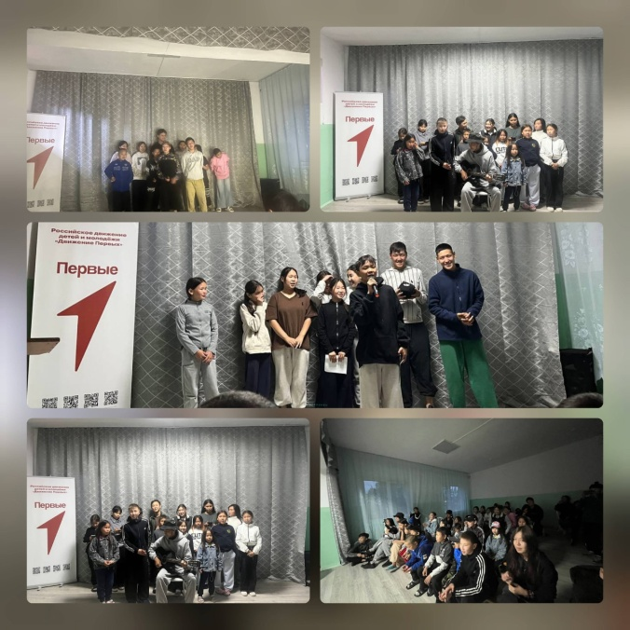
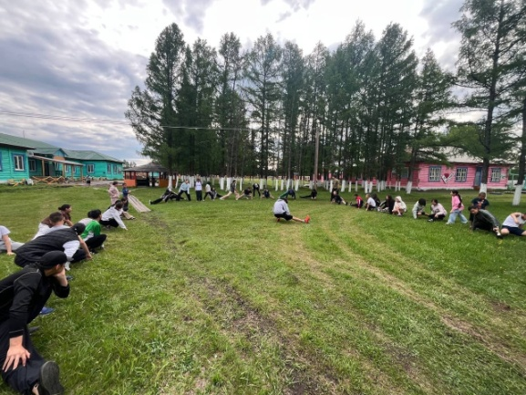
День второй — День новых открытий «Солнце, воздух и вода, наши лучшие друзья»
Цель: систематизировать знания детей о воздухе, солнце и воде, развивать познавательные и творческие способности детей. Были проведены следующие мероприятия:
Соревнование по мини-футболу среди отрядных команд.
Работа в кружках и подвижные игры.
Конкурс рисунков «Я рисую Лето».
На вечерней линейке представили свои отряды, был проведен конкурс стенгазет "Наш дружный отряд".
День закончился вечером дружбы и зажигательной дискотекой.

Slide 10

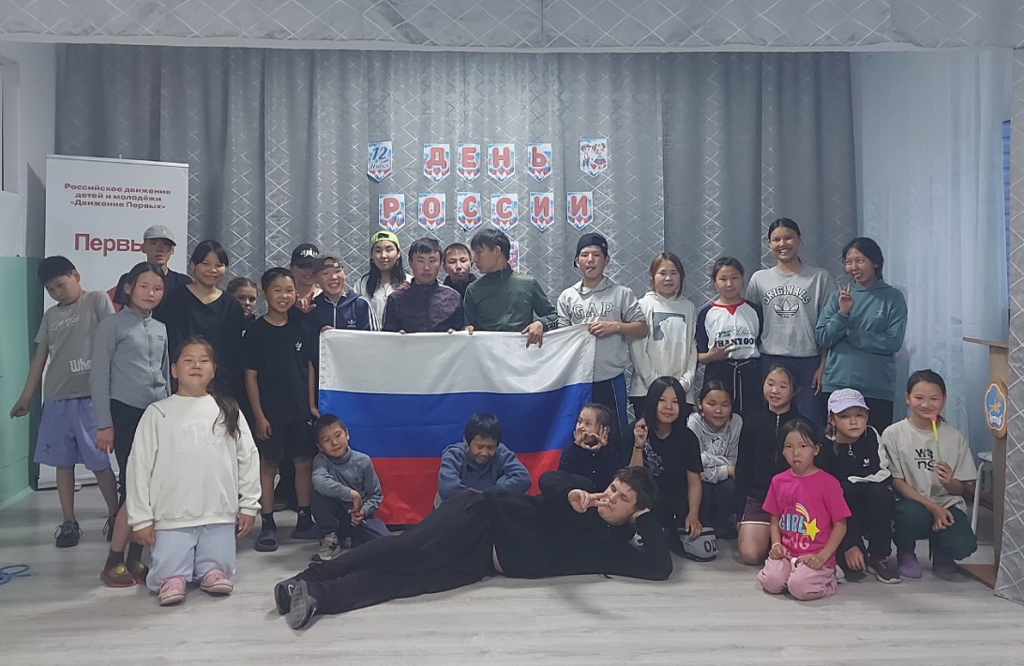
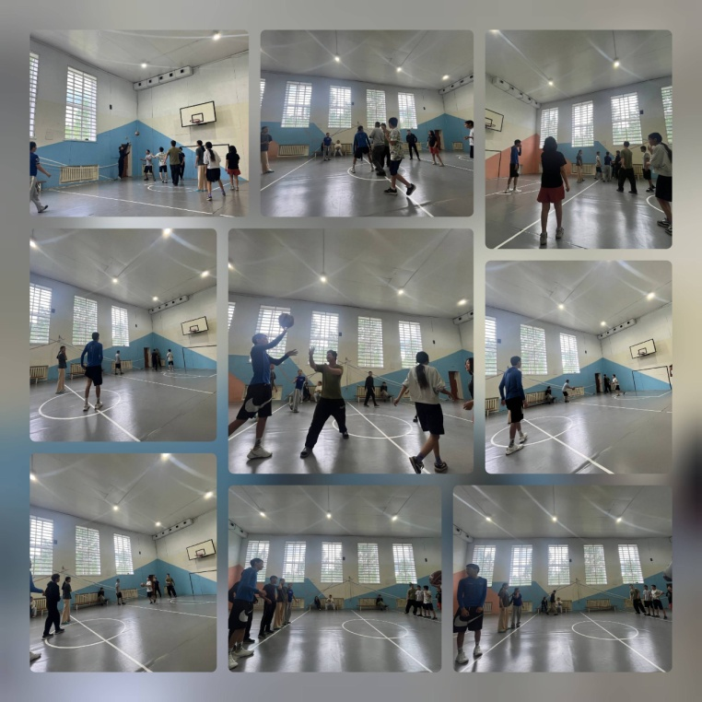
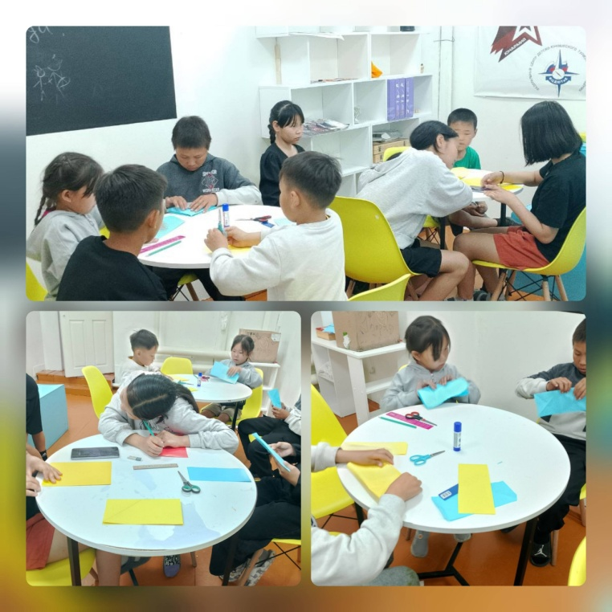
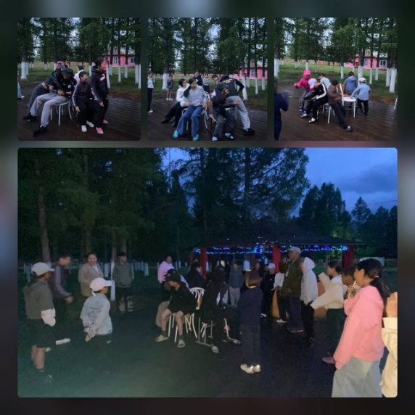
День третий — «День России»
Распределение обязанностей в отрядах, оформление отрядной газеты, выбор названия, девиза, отрядной речевки, эмблемы.
Спортивное мероприятие по баскетболу.
Флешмоб среди отрядных команд.
Интеллектуально-развлекательная игра ко Дню России

Slide 11
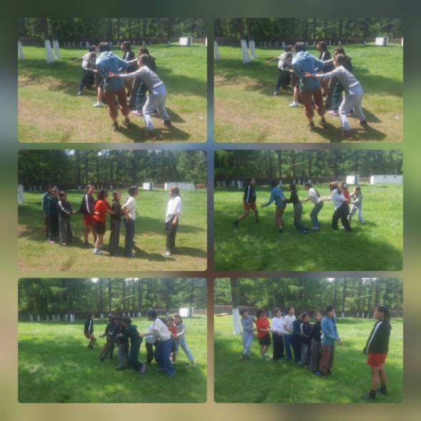
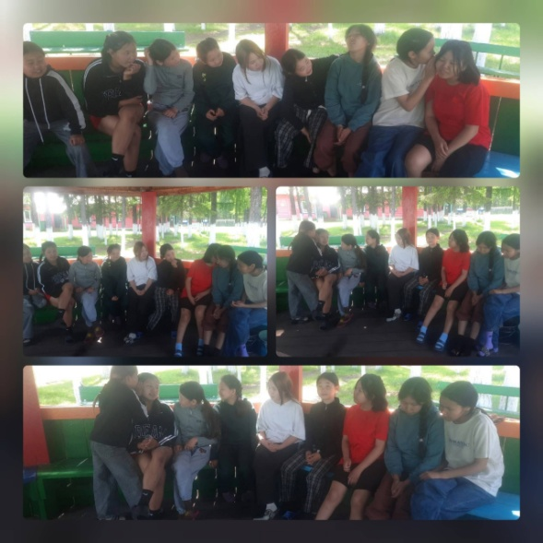
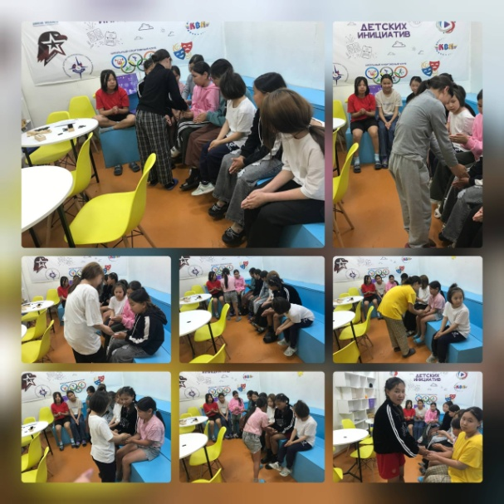
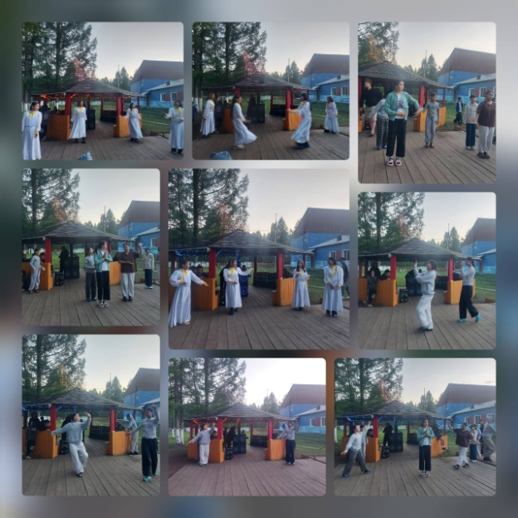
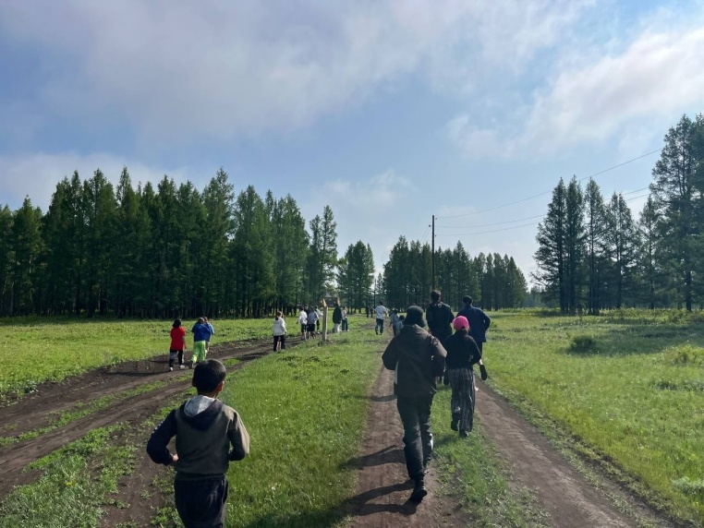
День четвертый — День родного края
«Родимая сторонка никогда не забудется…»
День начался как обычно утренней зарядки и пробежки. После утренней линейки был трудовой десант, работали на территории лагеря. А также были проведены следующие мероприятия: 1. Тувинские национальные игры "Аскак-кадай", "Чинчи чажырары". 2. Конкурс тувинских песен и танцев. 4. Конкурс чтецов "Лучший чтец стихотворений на родном языке". 5. Дискотека День провели весело!

Slide 12
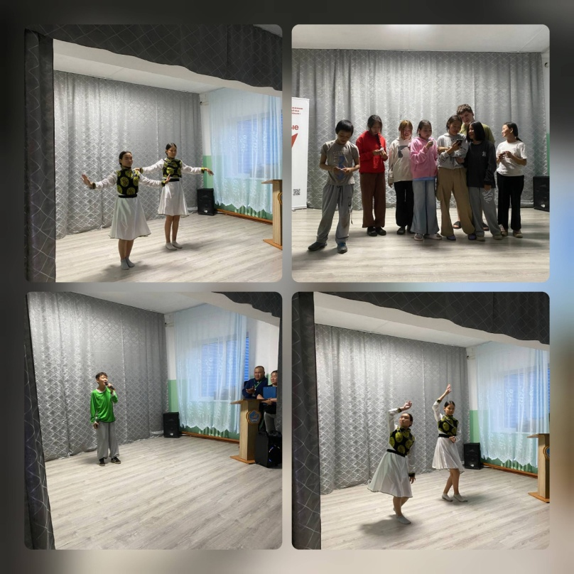
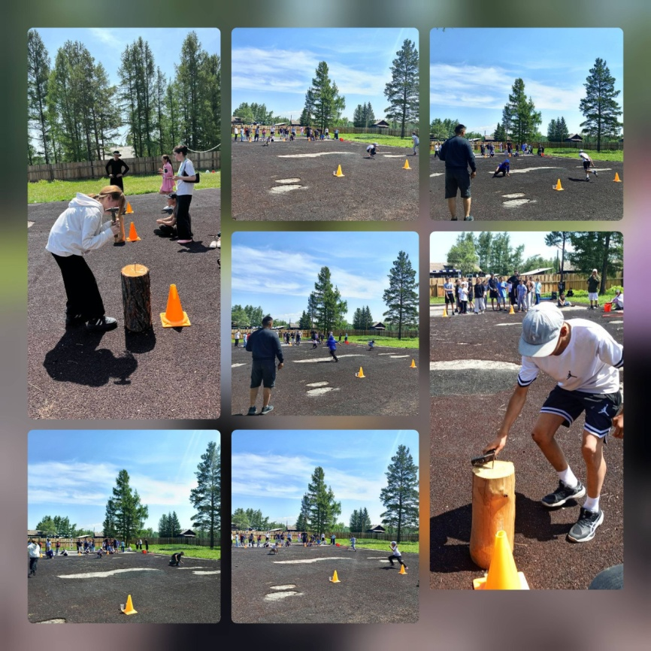
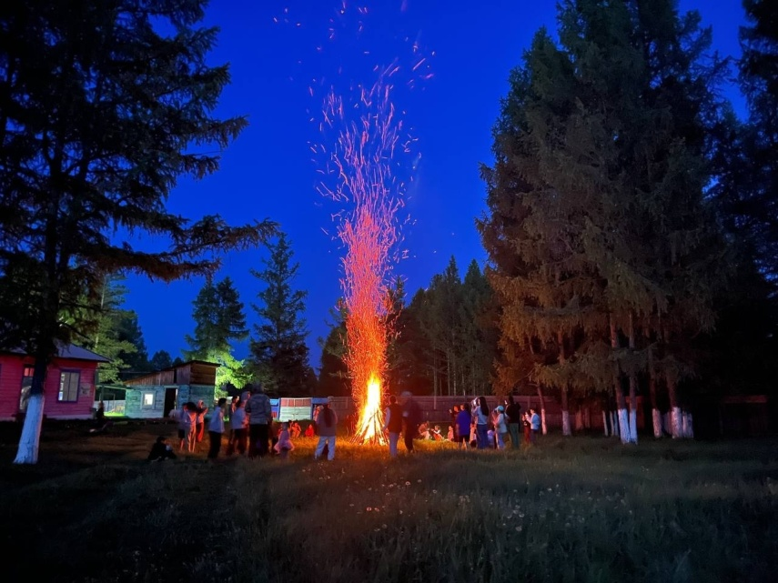
День пятый — День открытия лагеря «Как здорово, что мы все здесь сегодня собрались»
Веселые старты среди отрядов
Оформление отрядных стенгазет
Торжественная линейка, посвященная открытию сезона
Праздничный концерт и дискотека

Slide 13
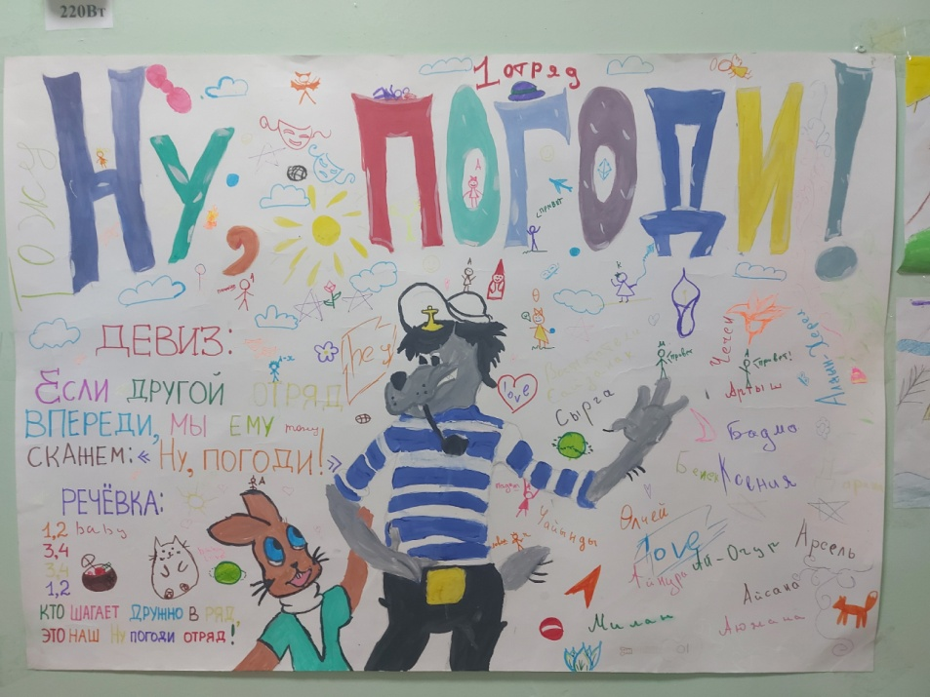
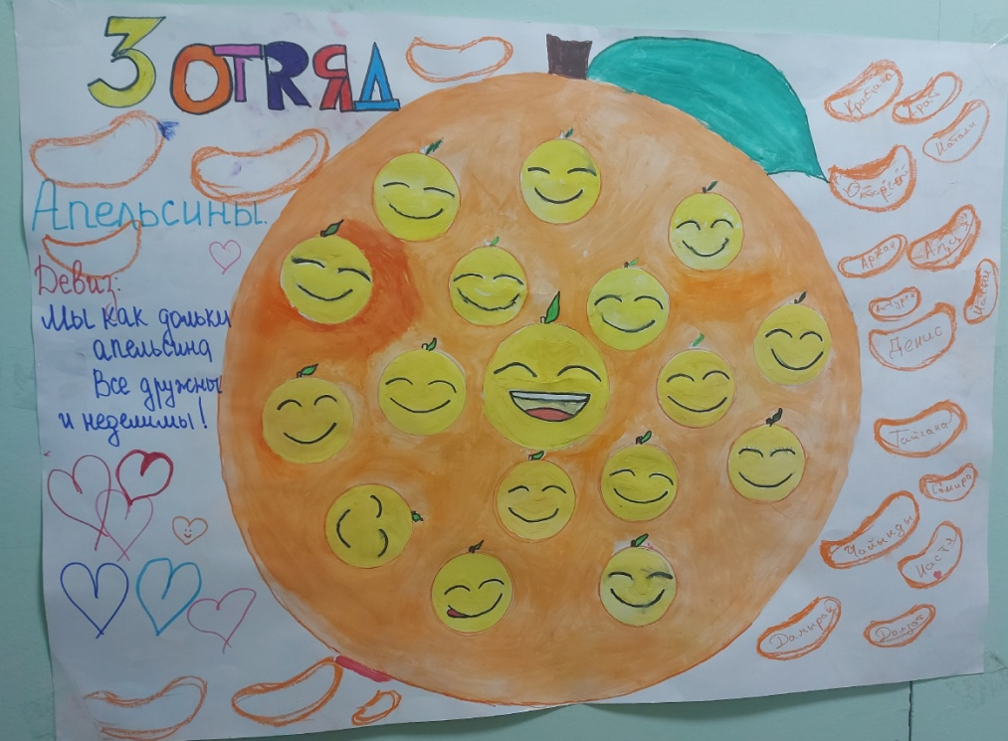
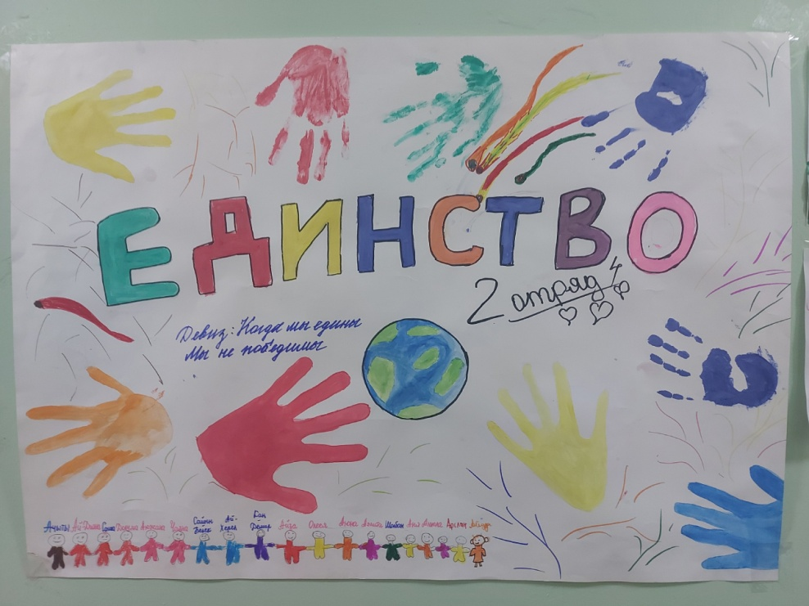
Отрядные уголки
Отрядные уголки

Slide 14
День шестой — День видеоклипов
«Стоп-Снято…»
Спортивное мероприятие по волейболу
Работа в кружках и подвижные игры
Конкурс стихотворений любимых поэтов
Конкурс видеоклипов среди отрядов «Один день из жизни лагеря»
Ссылка:
https://vk.com/rodnichokiysan?from=groups&w=wall-221161258_245

Slide 15
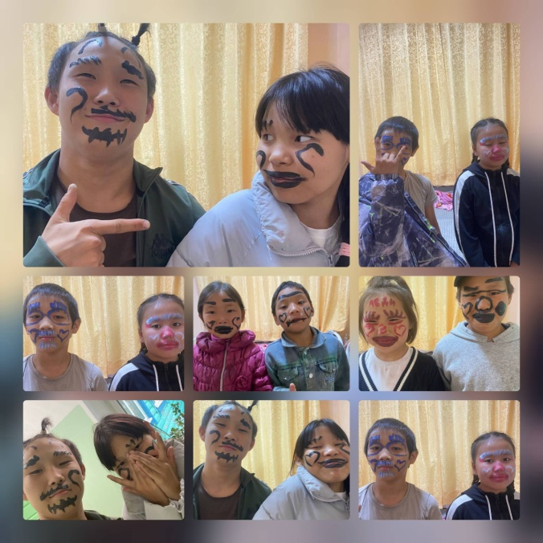
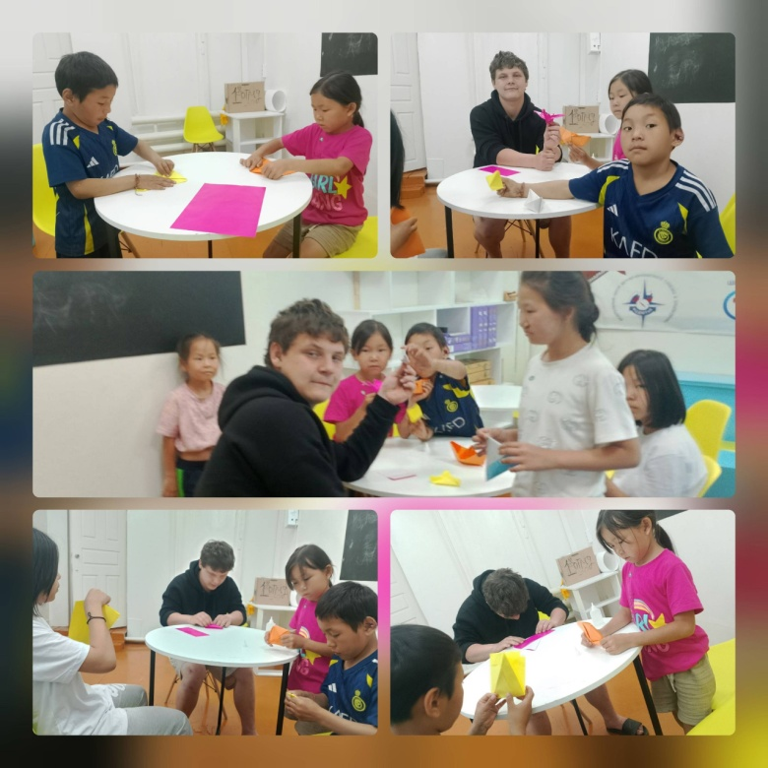
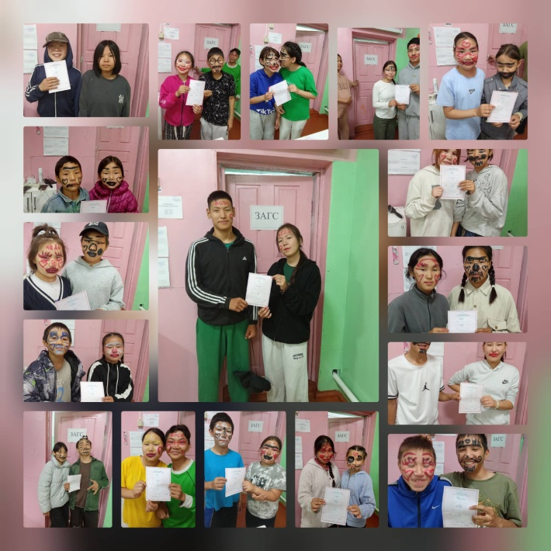
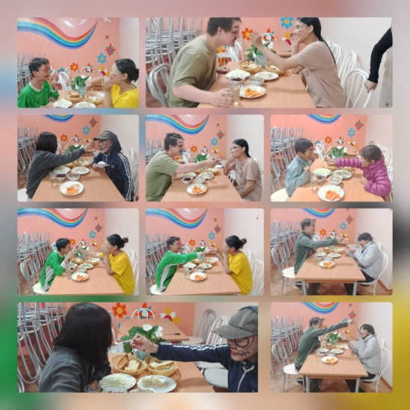
День седьмой — День чувств и эмоций «День любви»
Соревнование по настольному теннису
Конкурс «Каждому сердечко»
Конкурсно-развлекательная программа по станциям «Сладкая парочка»

Slide 16
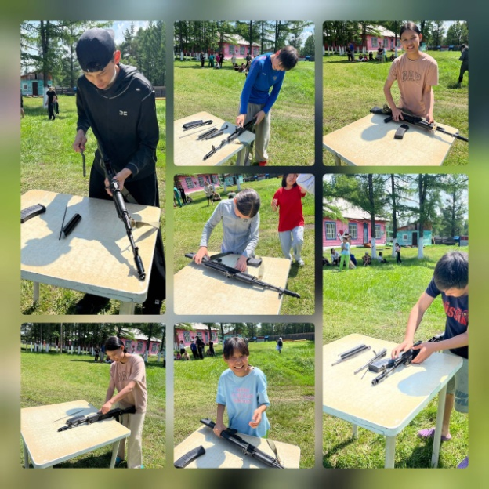
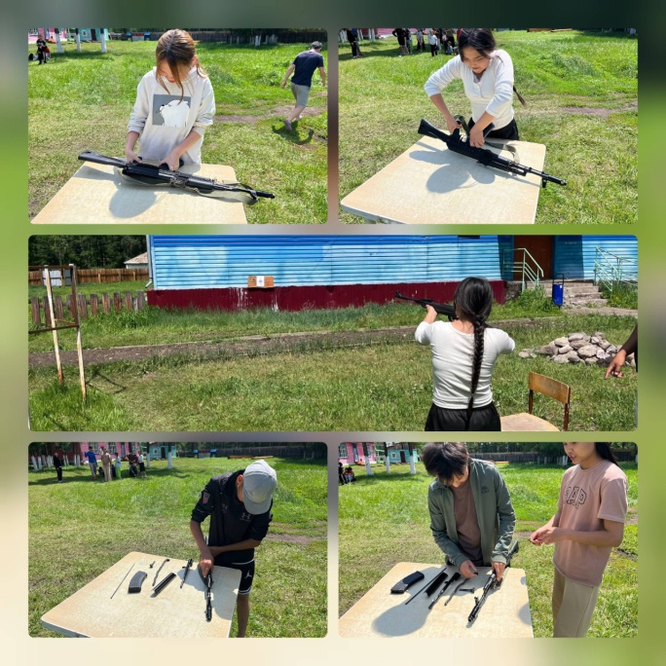
День восьмой — День победы «80 лет победы в ВОВ»
В лагере в этот день прошли следующие мероприятия:
Зарядка, утренняя линейка
Трудовой десант
Военно-патриотическая игра "Зарница«
Кружковая работа
Подвижные игры
Конкурс-смотр строя и песни, где победил 2 отряд "Единство".
Вечер "Мы юные патриоты".

Slide 17
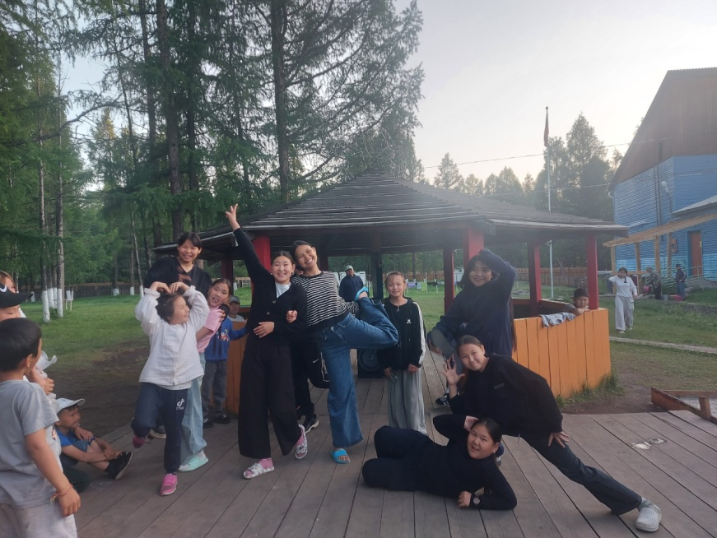
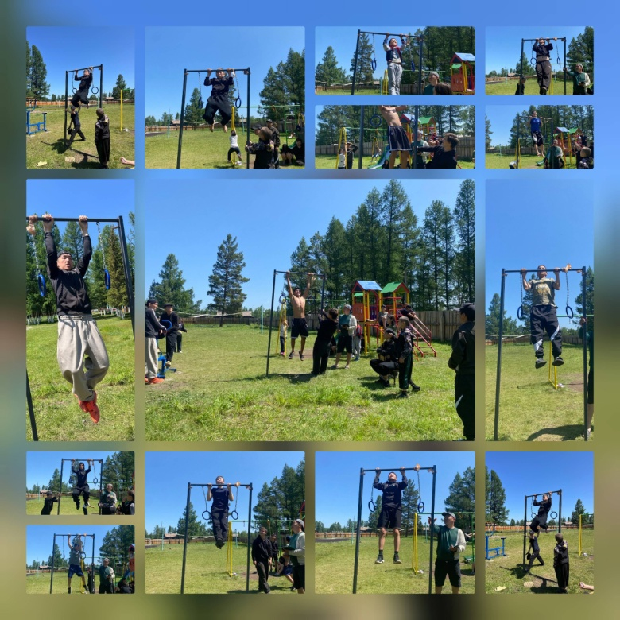
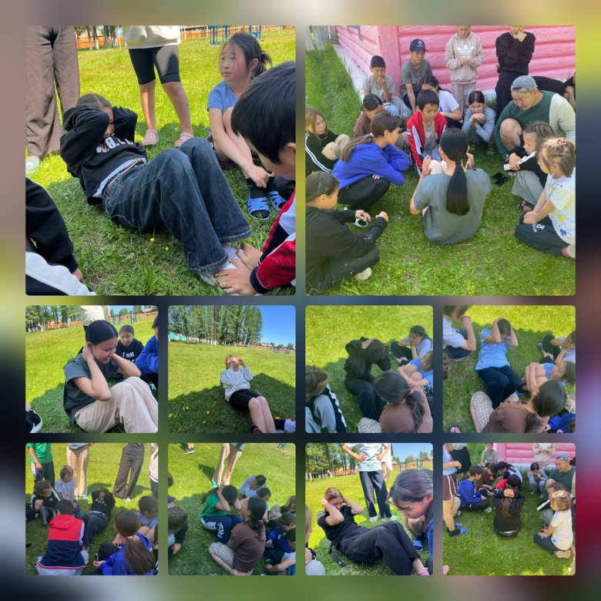
День девятый - День юмора и смеха
Подвижные игры
Соревнование по подтягиванию
Фото-квест «Поймай настроение»
Развлекательная игра «Ни дня без смеха»

Slide 18
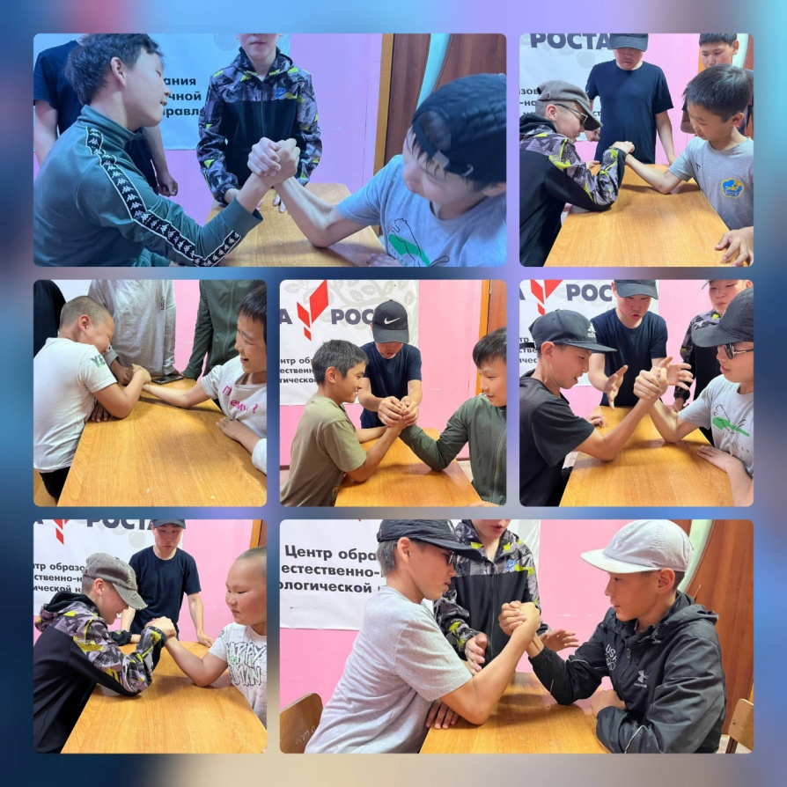
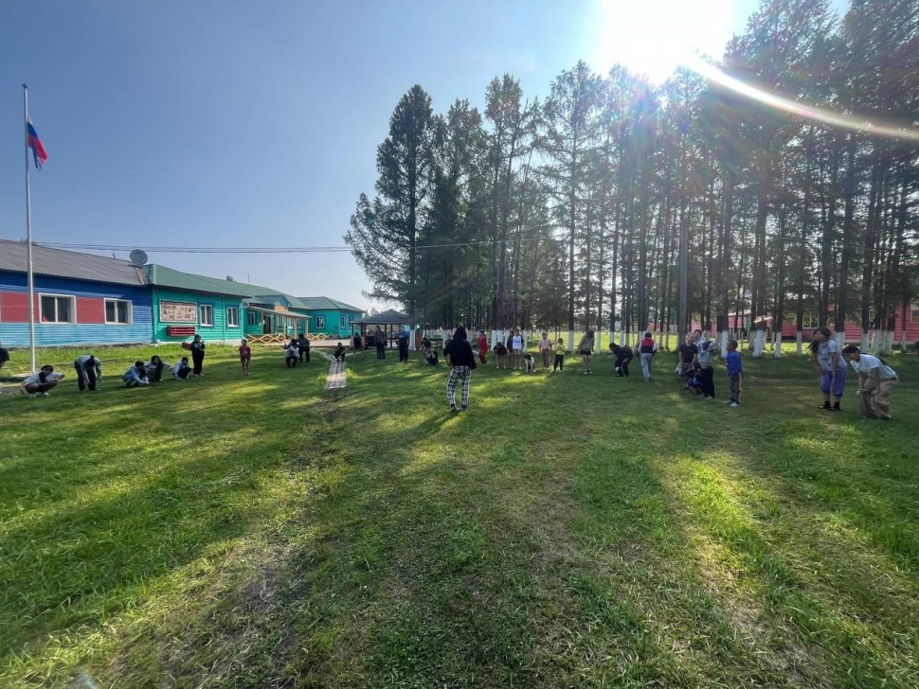
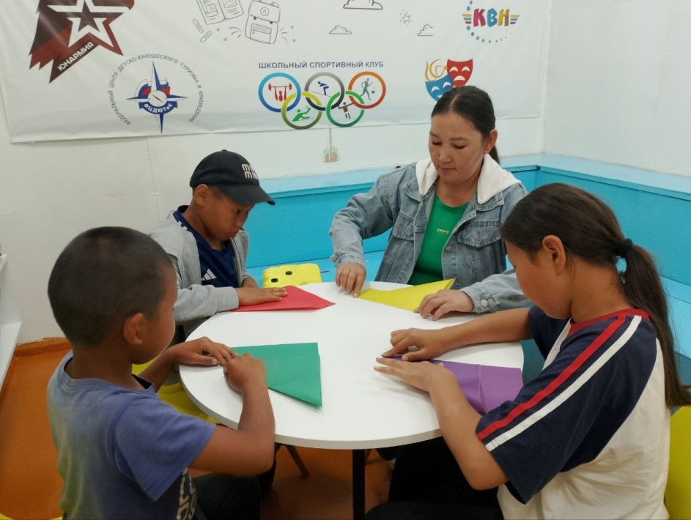
День десятый - День безопасности
Соревнование по армрестлингу
Час здоровья «Здоровому – все здорово!»
Конкурс рисунков «Внимание, улица»
КТД «Три светофора»

Slide 19
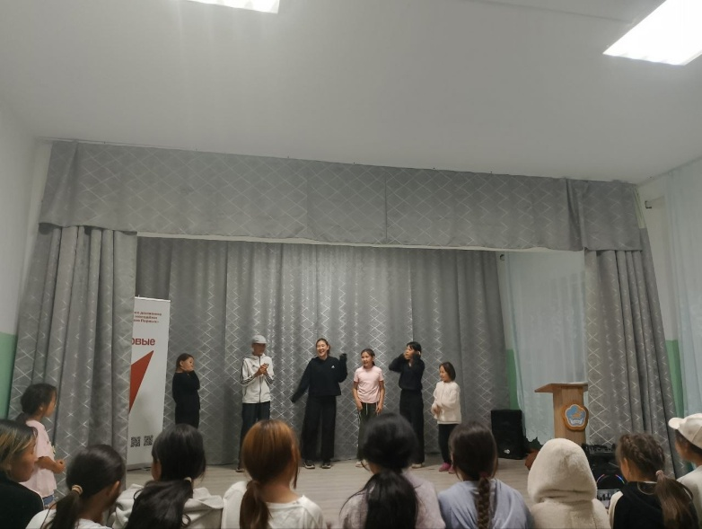
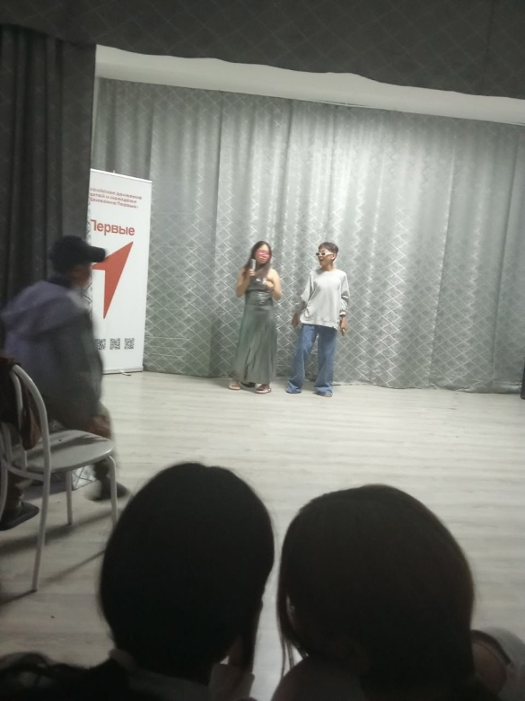
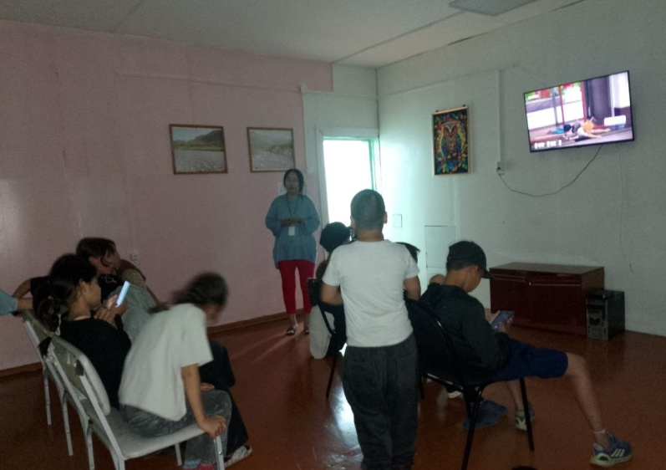
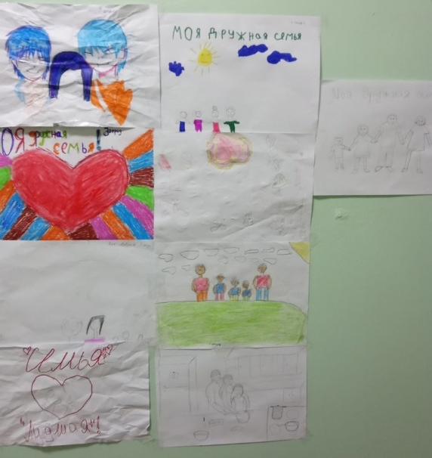
День одиннадцатый - День семьи
В лагере в этот день прошли следующие мероприятия:
Зарядка
Утренняя линейка
Трудовой десант
Подвижные игры
Кружковая работа
Конкурс рисунков "Моя семья«
Конкурс инсценировок "Вместе дружная семья", где победили ребята из 2 отряда.

Slide 20
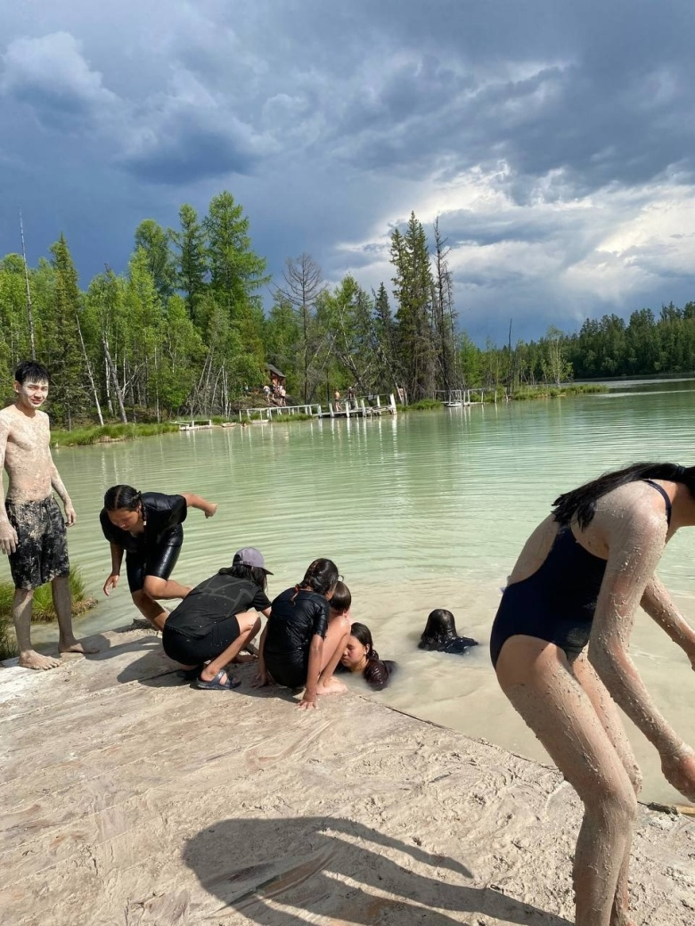
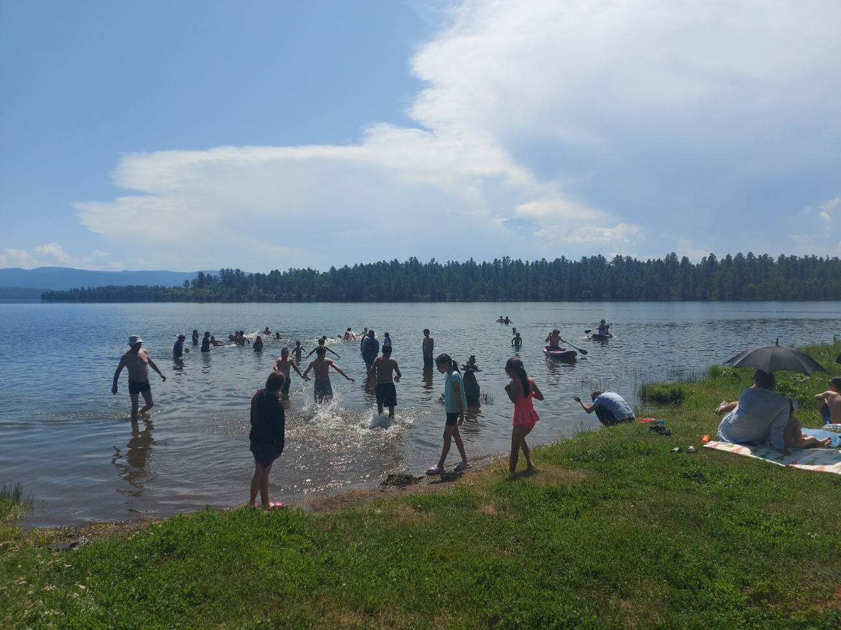
День двенадцатый – День туризма
В лагере прошел день туризма в рамках Всероссийского проекта "1000 маршрутов". В этот замечательный день после завтрака весь лагерь отправился на экскурсию в озеро Азас. Пользуясь случаем старшие ребята вместе вожатыми посетили еще озеро Ногаан-Холь. Всем было хорошо, поиграли, покушали на свежем воздухе и конечно же все искупались на ура.

Slide 21
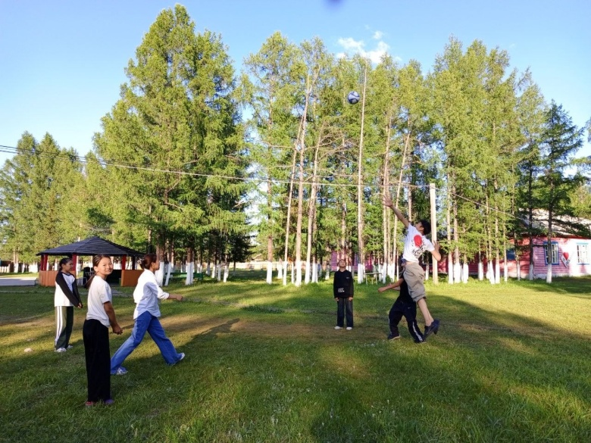
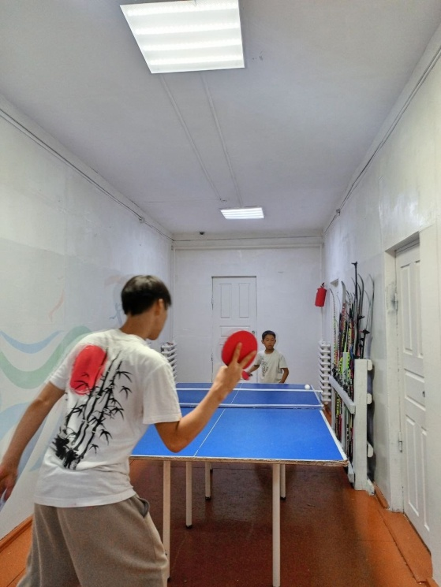
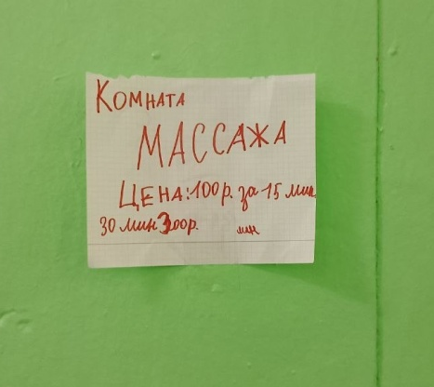
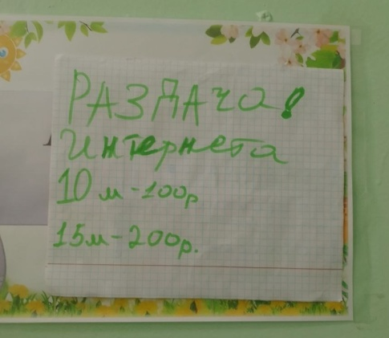
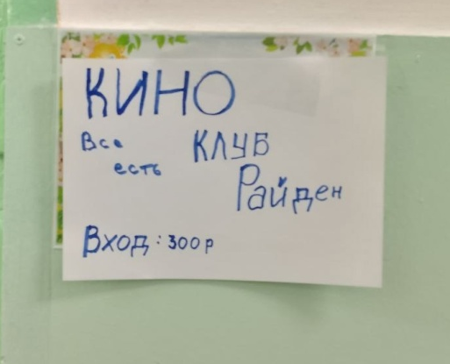
День тринадцатый - День бизнеса и экономики
По плану сегодняшнего интересного дня были проведены следующие мероприятия:
Утренняя зарядка
Линейка
Трудовой десант
Соревнование по настольному теннису
Подвижные игры
Игра "День бизнеса. Создай свой бизнес"

Slide 22
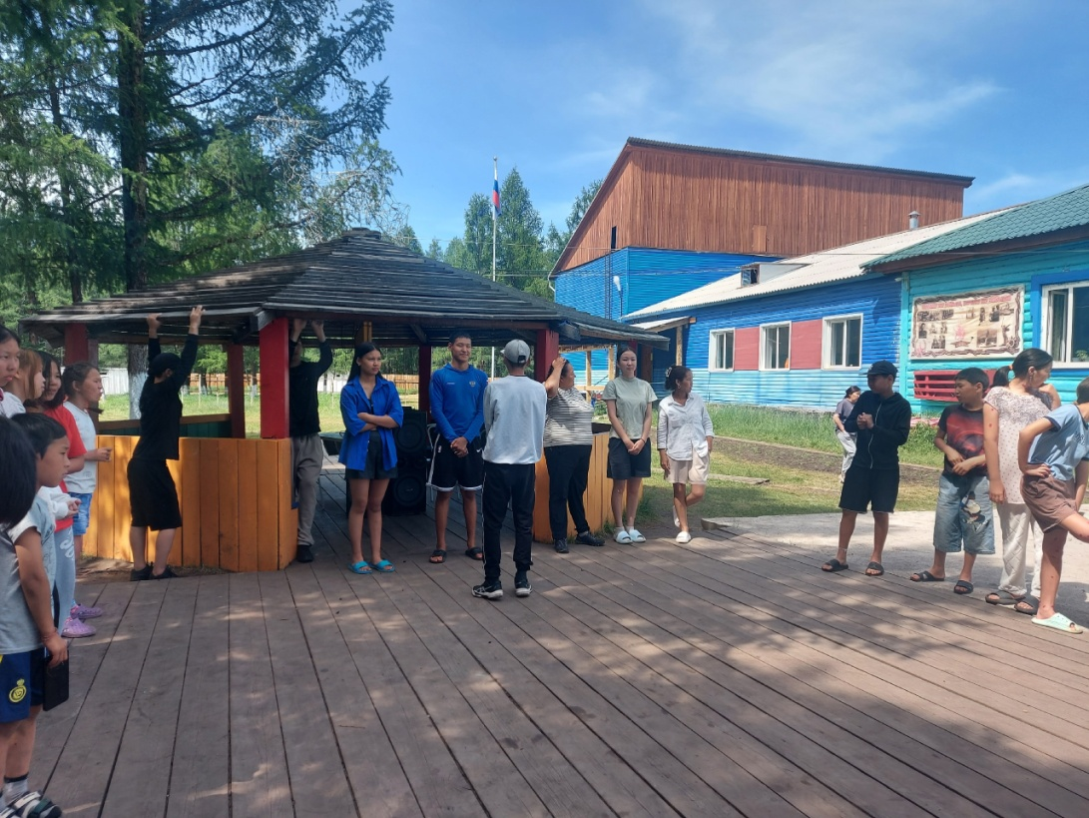

День четырнадцатый - День самоуправления
В нашем лагере скучать не приходится, в лагере прошел день самоуправления. На один день дети заняли должности начальника, старшей вожатой, музрука, физрука, охранника, воспитателей и вожатых. Ну а педагоги на один день стали 4 отрядом, самыми шумными и непослушными «детьми» в лагере. Утро в лагере началось с традиционной линейки, на которой был озвучен план на день. Ребята следили за дисциплиной отдыхающих, организовали досуговую деятельность, подготовили вечернее мероприятие. Стоит отметить, что ребята справились с поставленной задачей на отлично! Этот день точно запомнится всем ребятам нашего лагеря.

Slide 23




День пятнадцатый - День рекордов лагеря
Соревнование по спортивным рекордам
Трудовой десант
Кружковая работа
Подвижные игры
Конкурс «Удаль молодецская»

Slide 24



День шестнадцатый - День страха и страшилок «День нечистой силы»
Подвижные игры
Конкурсы «День нечистой силы»
«Карнавал ужасов» и дискотека

Slide 25

День семнадцатый - День Первых
В лагере прошел День Первых, посвященный российскому движению детей и молодёжи «Движение Первых». Вожатые познакомили ребят с миссией и ценностями движения, показали видеоролик о том, как создавалось «Движение Первых».

Slide 26


День восемнадцатый - День молодежи
Фестиваль красок «Холли»
Конкурс пародий «Молодежь»

Slide 27

День девятнадцатый – День здоровья и спорта
Сегодня в нашем лагере "Родничок" прошел день, приуроченный к году здоровья в Республике Тыва. Главной целью мероприятий была пропаганда здорового образа жизни среди детей. Все занятия были призваны показать, насколько важно заботиться о своем здоровье, правильно питаться, поддерживать физическую активность и участвовать в спортивных соревнованиях. Дети делали зарядку, упражнения на свежем воздухе, рассказывали о видах спорта, которым занимаются, участвовали в спортивных мероприятиях, принимали активное участие в конкурсах танцев и инсценировок "Мы за ЗОЖ" среди отрядных команд. День прошел интересно и познавательно!

Slide 28

26 июня «Международный день борьбы против злоупотребления наркотиками» - это день, который напоминает нам о важности борьбы с этой опасной проблемой. По профилактике антинаркотической направленности в лагере состоялась беседа по ЗОЖ. Воспитанникам были розданы буклеты. В ходе обсуждения дети пришли к пониманию того, насколько важно ценить свою жизнь и здоровье, избегать вредных привычек и вести здоровый образ жизни.

Slide 29


День двадцатый - Закрытие лагеря «Расстаются друзья, остается в сердце нежность…»
Соревнование по мас-рестлингу
Подготовка к закрытию лагерного сезона
Торжественная линейка, посвященная закрытию лагерного сезона
Праздничный концерт и дискотека

Slide 30



День двадцать первый - День отъезда «До свидания, лагерь! До новых встреч!»
Операция «Уют» « От чистого лагеря до чистой планеты»
Организационные мероприятия
Отъезд

Slide 31




Хорошие моменты лагерной жизни…

Slide 32
Результативность
Поставленные цели и задачи были выполнены в результате слаженной работы воспитателей, вожатых и детей. Вся воспитательная деятельность в лагере была организована в соответствии с планом воспитательной работы на каждый день. Хорошая работа воспитателей способствовала созданию доброжелательной атмосферы в лагере. За время пребывания в лагере ребята очень сдружились между собой. Все воспитатели старались, чтобы детский лагерь и летний отдых стал таким, чтобы было что вспомнить, о чем написать сочинение «Как я провел школьные каникулы». Уверены, июнь в лагере «Родничок» для детей стал ярким, полезным и веселым. Результат работы летнего стационарного лагеря с круглосуточным пребыванием «Родничок»: Укрепление здоровья детей. Улучшение социально-психологического климата в лагере. Укрепление дружбы и сотрудничества между детьми разных возрастов. Формирование умений, навыков, приобретение жизненного опыта адекватного поведения в экстремальных ситуациях. Развитие творческих способностей, инициативы и активности ребёнка. Привитие навыков самообслуживания. Повышение чувства патриотизма, уважение к родной природе.

Slide 33

Вот настал момент прощанья, Будет краткой наша речь. Говорим мы: «До свиданья, До счастливых новых встреч!» Ссылки на наши страницы: https://sschool-iy.rtyva.ru/?page_id=1230 https://vk.com/rodnichokiysan

